Slide 1

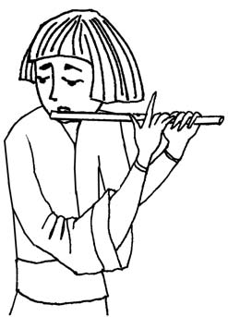


















Slide 2
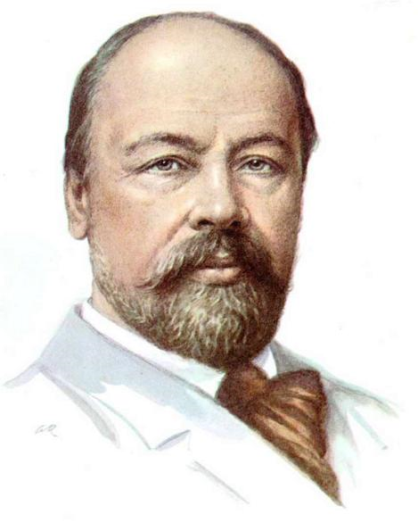
Анатолий Константинович Лядов
(1855-1914)

Slide 3
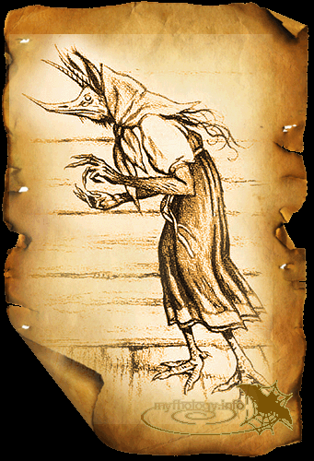

Симфоническая картина «Кикимора»

Slide 4

Симфоническая картина - одночастное программное произведение для симфонического
оркестра.

Slide 5
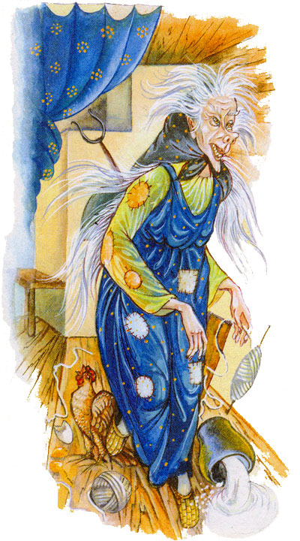
Живет, растет Кикимора у кудесника в каменных горах. От утра до вечера тешит Кикимору Кот-баюн — говорит сказки заморские. Со вечера до бела света качают Кикимору во хрустальчатой колыбельке. Ровно через семь лет вырастает Кикимора. Тонешенька, чернешенька та Кикимора, а голова-то у ней малым-малешенька, со наперсточек, а туловище не спознать с соломиной. Стучит, гремит Кикимора с утра до вечера; свистит, шипит Кикимора со вечера до полуночи; со полуночи до бела света прядет кудель конопельную, сучит пряжу пеньковую, снует основу шелковую. Зло на уме держит Кикимора на весь люд честной (Сахаров И. П. Сказания русского народа).

Slide 6

Лейтмотив -
в переводе с немецкого означает
“ведущий мотив”.
Это яркая мелодия или целая тема, применяемая для характеристики героя, явления или идеи.

Slide 7
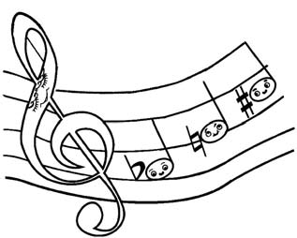
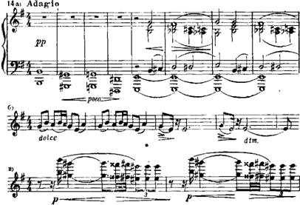
«У кудесника во каменных
горах»
Сумрачная начальная фраза струнных басов и «ползучее» хроматическое движение зловеще звучащих тембров низких кларнетов, бас - кларнета и фаготов воссоздают сказочную обстановку действия

Slide 8

Колыбельная
На мягко колышущемся фоне засурдиненных струнных английский рожок поет тему колыбельной
Английский рожок

Slide 9
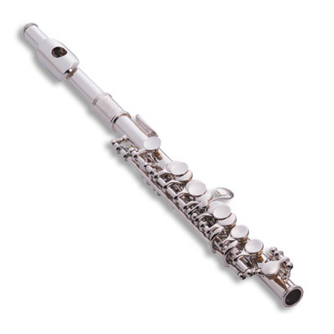

Кикиморка
«встрепенулась»
Малая флейта
Гобой
Дважды раздаются резкие «взвизгивания» и «вздрагивания» (малая флейта и гобой, трубы с сурдинами (Кикиморка в колыбельке встрепенулась).

Slide 10
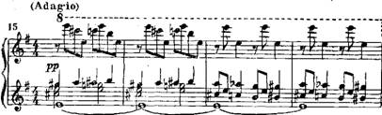
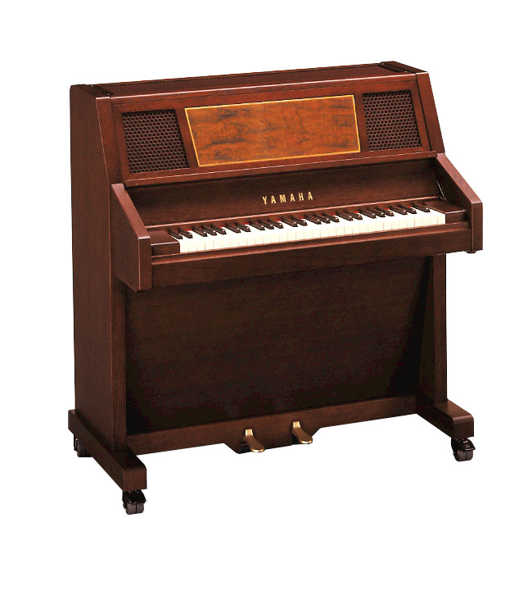
«Хрустальчатая колыбелька»
Завершает вступление соло челесты, холодное, звенящее звучание которой связывается с представлением о «хрустальчатой колыбельке».

Slide 11

Домашнее задание:
Нарисовать рисунок к музыке Лядова А.К.

